Slide 1
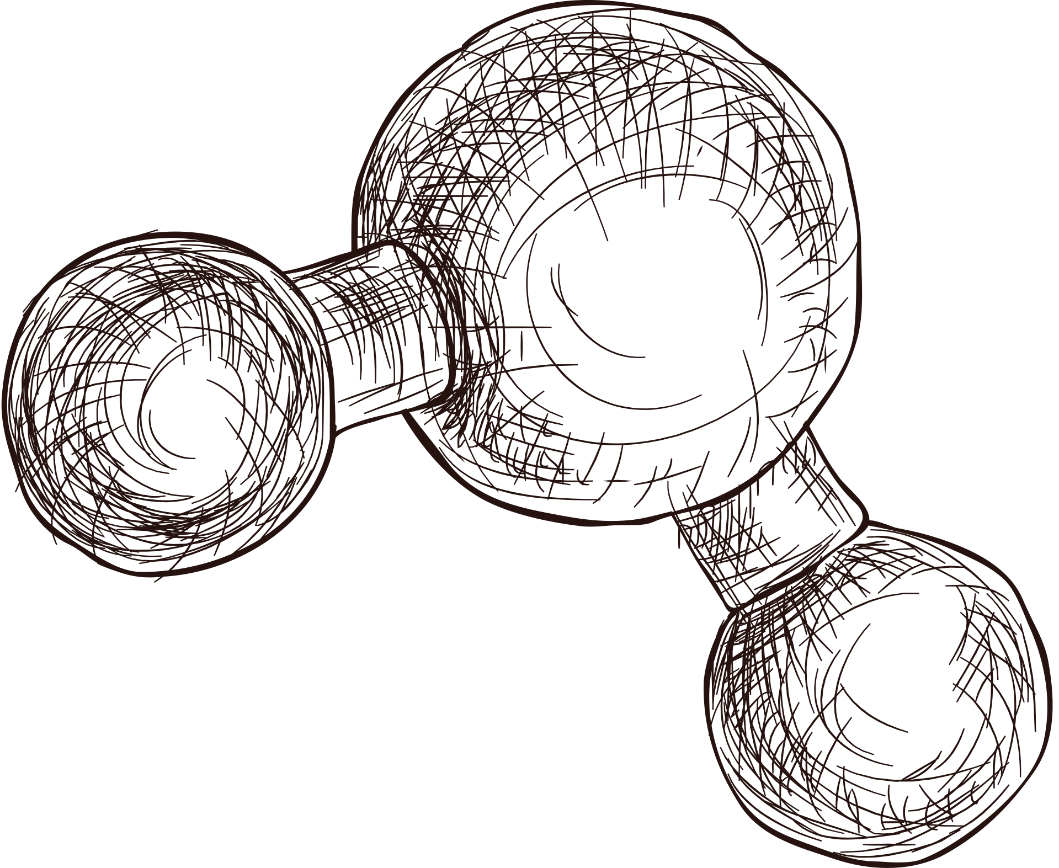

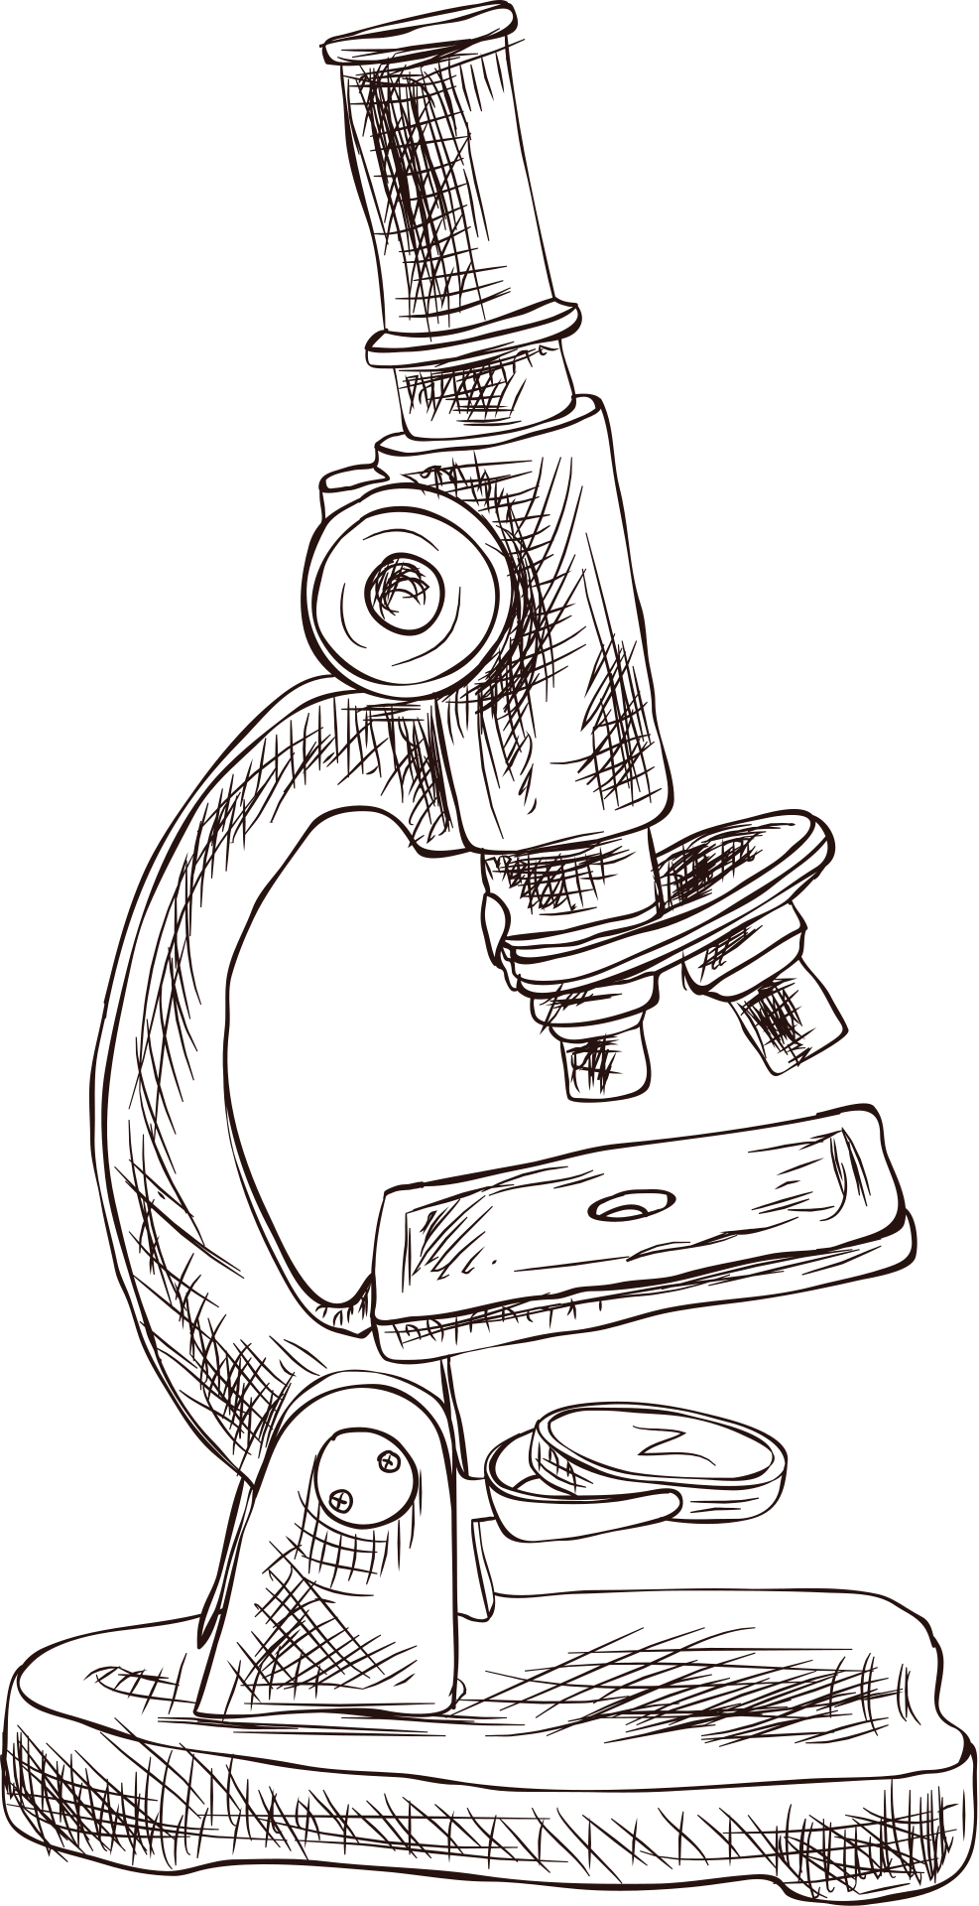
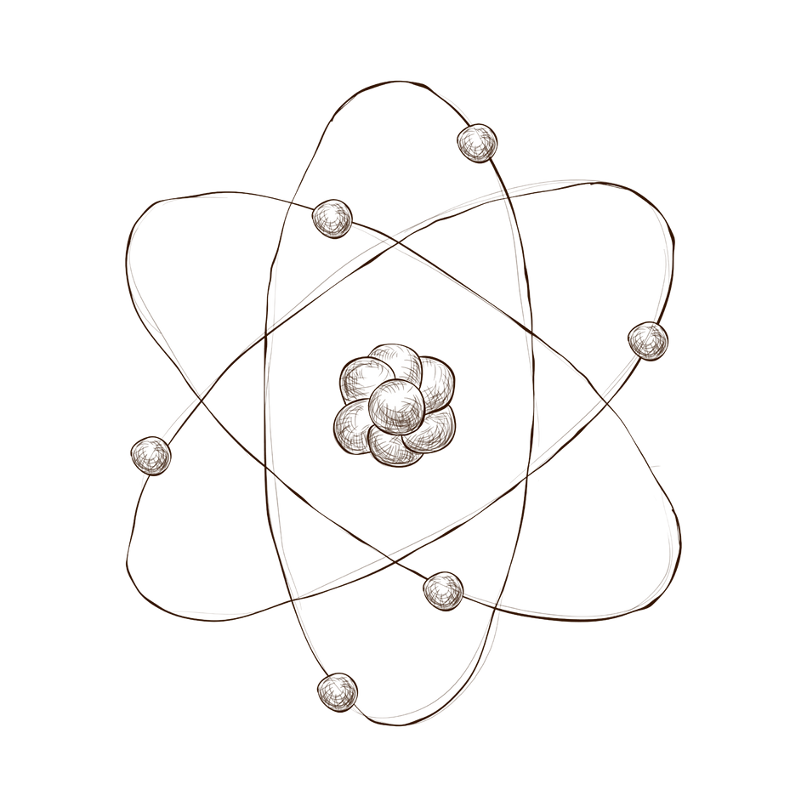

PREDIKSI PENYAKIT PARKINSON DENGAN GENETIC ALGORITHM
Kelompok 8

Slide 2
Anggota
01
02
03
Muhammad Abdul Kharim
5311421018
Saktia Wardhana
5311421004
Riean Noer Hakiki
5311421033

Slide 3
penggunaan Algoritma Genetika (GA) menawarkan pendekatan komputasional yang dapat mengidentifikasi faktor-faktor genetik yang berpotensi terlibat dalam risiko terkena penyakit Parkinson. Melalui langkah-langkah seperti pengumpulan data, representasi genetik, evaluasi fitness, dan proses evolusi GA, model prediktif dapat dihasilkan untuk memberikan wawasan tentang faktor-faktor yang berkontribusi pada perkembangan penyakit Parkinson.

Slide 4
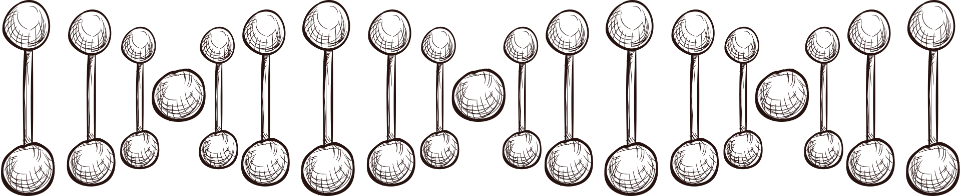
Genetic Algorithm
Genetic Algorithm (GA) adalah algoritma optimasi yang terinspirasi oleh evolusi biologis. Ini bekerja dengan cara menggabungkan, memilih, dan memvariasikan kromosom (solusi potensial) dalam populasi untuk mencapai solusi optimal pada masalah yang kompleks..

Slide 5
Genetic Algorithm
Melalui iterasi generasi, GA menggunakan konsep seleksi alamiah, crossover (rekombinasi), dan mutasi untuk menghasilkan solusi yang terus ditingkatkan. GA sering digunakan untuk pemecahan masalah optimasi di berbagai bidang

Slide 6
Penyakit
Parkinson
Penyakit parkinson merupakan gangguan neurodegeneratif yang bersifat progesif yang mengenai gerakan atau kontrol terhadap gerakan. Penyakit ini sering terjadi pada individu berusia lebih dari 60 tahun.Etiologi penyakit parkinson diduga disebabkan oleh kombinasi faktor genetik dan lingkungan. Penyakit ini banyak ditemukan pada laki-laki jika dibandingkan dengan perempuan dengan rasio 3:2.

Slide 7
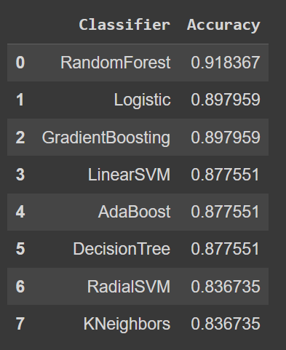
Akurasi
Model-model klasifikasi dievaluasi berdasarkan akurasi mereka dalam memprediksi penyakit Parkinson. RandomForest menonjol dengan akurasi tertinggi 91.83%, disusul oleh Logistic Regression dan GradientBoosting pada 89.80%. Model lain seperti Linear SVM, AdaBoost, Decision Tree, Radial SVM, dan K-Nearest Neighbors juga memberikan kontribusi baik dengan akurasi di atas 83%. Penilaian ini memberikan pandangan tentang performa relatif model klasifikasi dalam menangani dataset penyakit Parkinson, menyoroti model-model dengan tingkat akurasi tinggi yang cenderung lebih baik dalam memprediksi data.
Menggunakan model “acc_score”

Slide 8
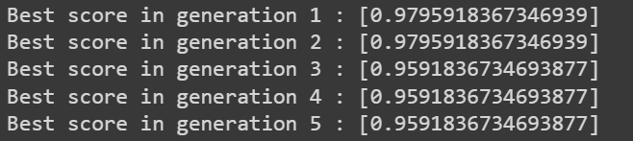
Dari data yang disajikan, tampaknya ada penggunaan algoritma genetika untuk pemodelan prediksi menggunakan Decision Tree Classifier untuk kasus penyakit Parkinson. Setiap "generasi" dalam algoritma genetika mewakili iterasi di mana model dievaluasi dan disesuaikan.
Pada generasi pertama, akurasi terbaik yang dicapai sekitar 97.95%.
Pada generasi kedua, akurasi terbaik tetap sekitar 97.95%. Tidak terjadi peningkatan pada generasi ini.
Pada generasi ketiga, keempat, dan kelima hasil akurasi terlihat sama sekitar 95.91%
Data setiap
generasi

Slide 9
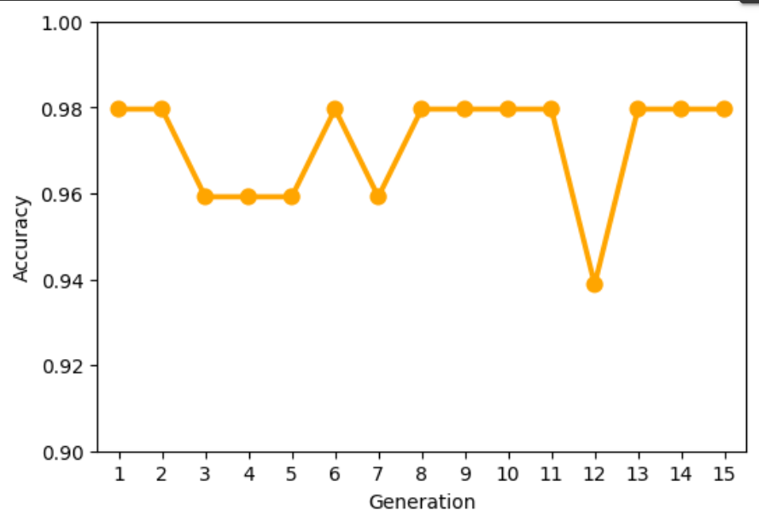
Hasil Plot
Dari hasil menunjukan bahwa algoritma genetik menurun pada 3 generasi secara berurutan yaitu pada generasi ketiga, keempat dan kelima sekitar 95.91%
Grafik inii bisa berubah setiap percobaan tergantung pada pemodelannya dan populasi awal yang berbeda.
01

Slide 10
Thank
you!
Do you have any questions?
Kelompo 8

